Slide 1

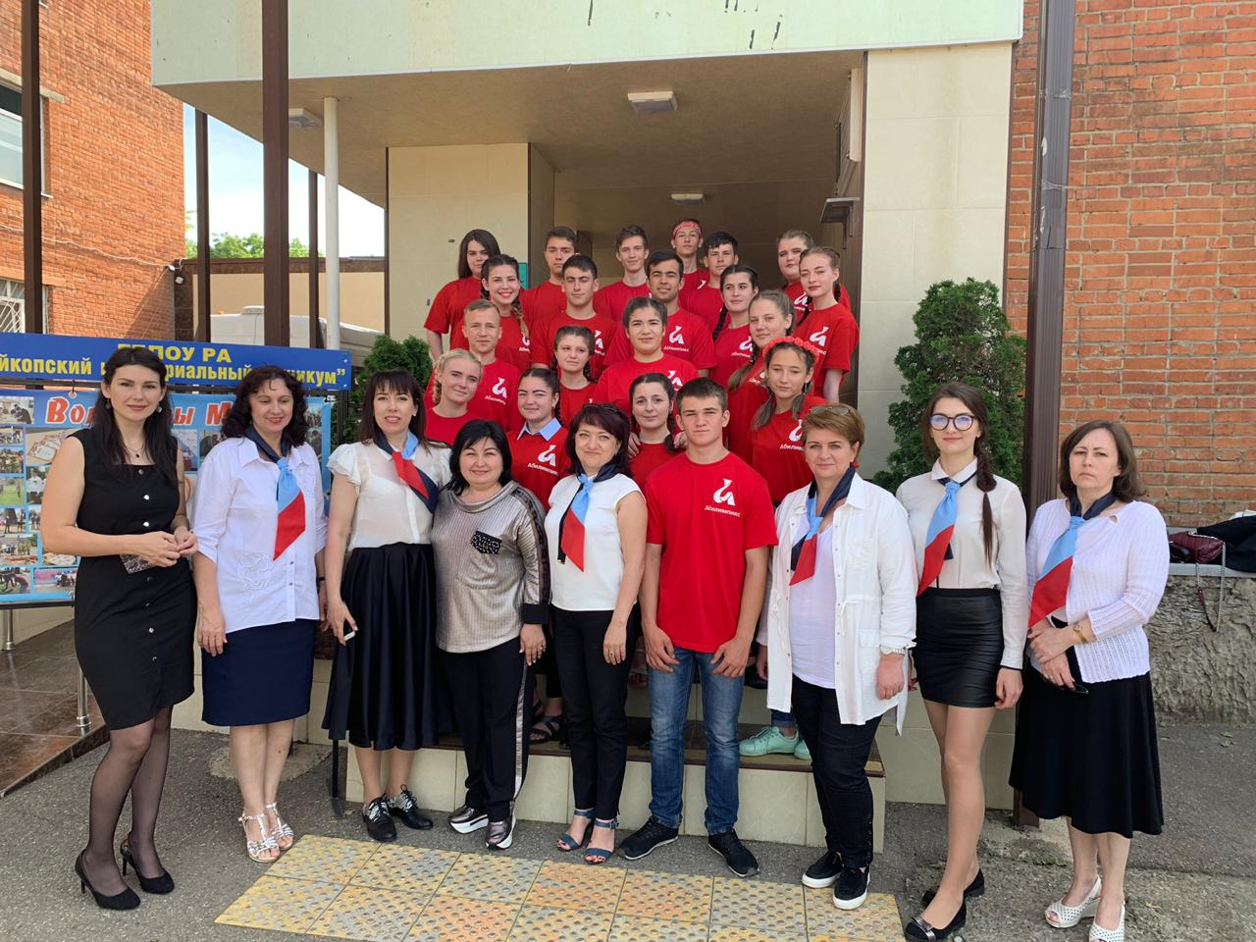
ГБПОУ РА «Майкопский индустриальный техникум»
Проект
«Волонтеры Абилимпикс- Платформа возможностей»

Slide 2
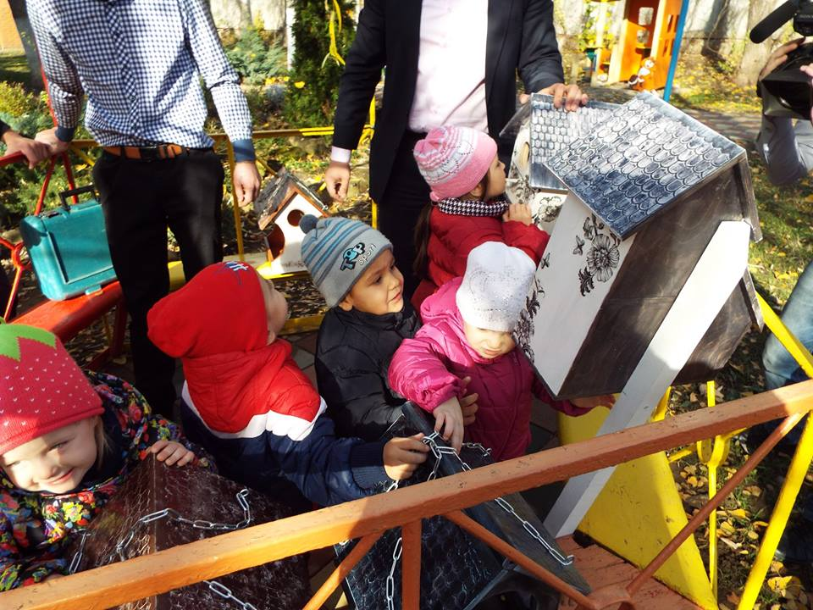
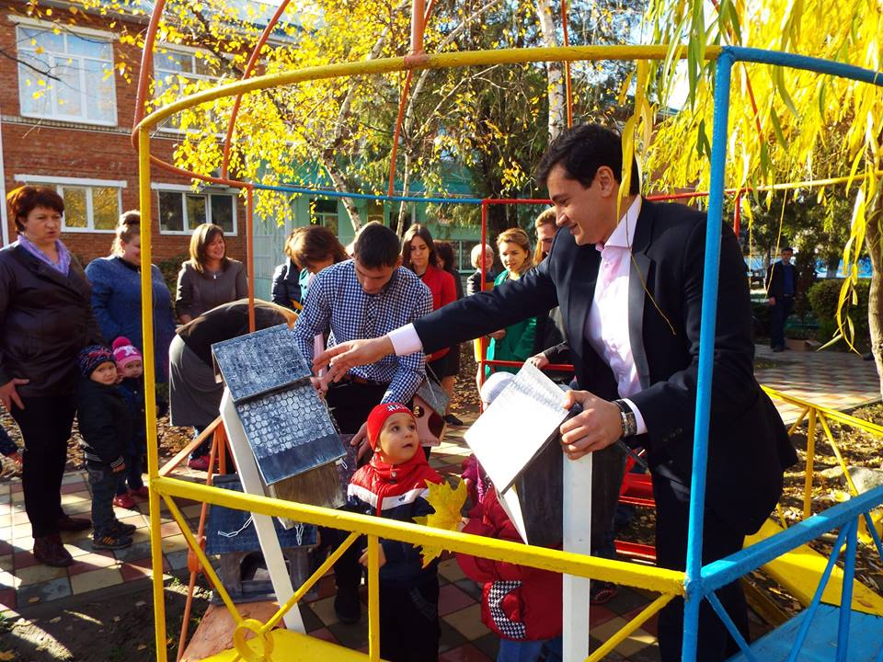
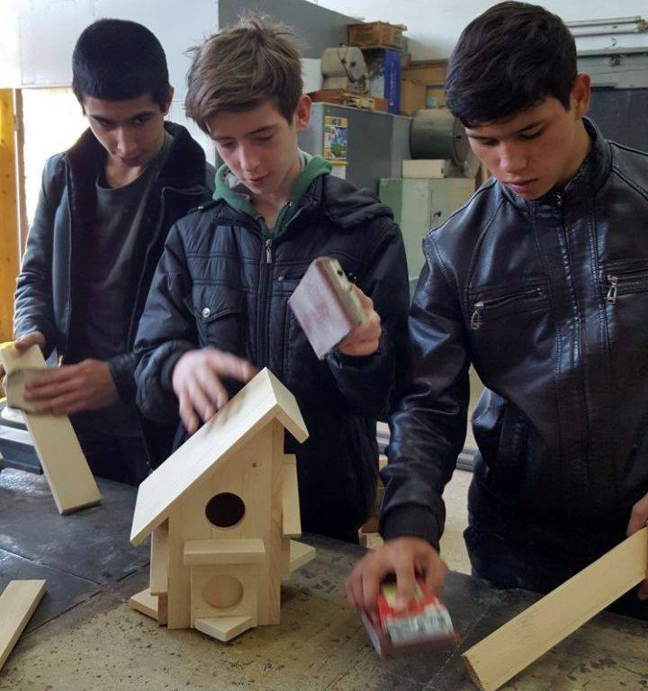
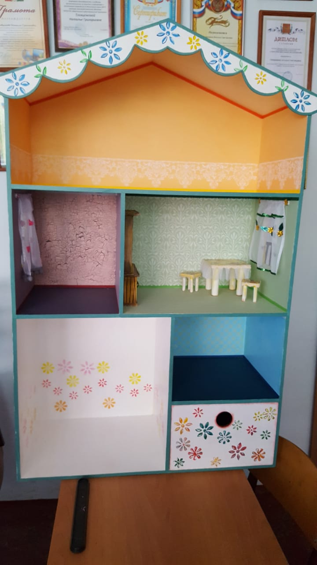
Помощь детям.
В Адыгейском Республиканском Доме Ребенка в котором в том, числе проживают и воспитываются дети инвалиды, прошли мероприятия по празднованию Всемирного дня Доброты, который отмечается ежегодно 13 ноября. В этот день волонтёры «абилимпикс» вдохновляли людей на совершение добрых поступков своим примером.
По приглашению начальника управления государственного финансового контроля Республики Адыгея Насифовой М.Х. сотрудники организации и студенты-волонтёры «Абилимпикс» Майкопского индустриального техникума пришли на праздник Доброты и установили на территории Дома Ребенка скворечники и кормушки, сделанные своими руками. Теперь авторские работы украшают детские площадки, а ребята радуются птичьему пению пернатых обитателей.

Slide 3
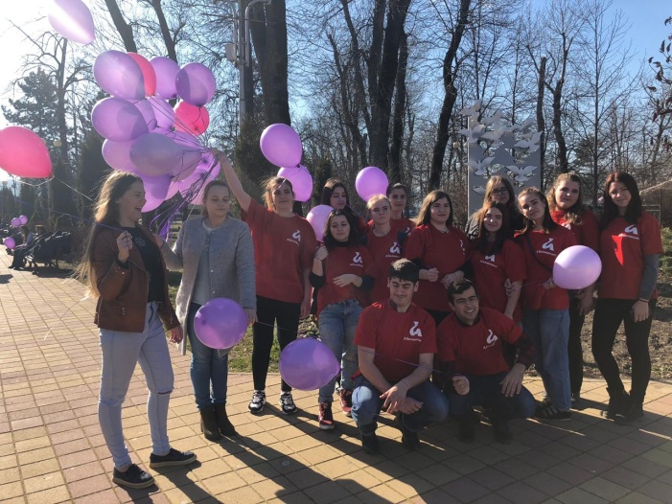
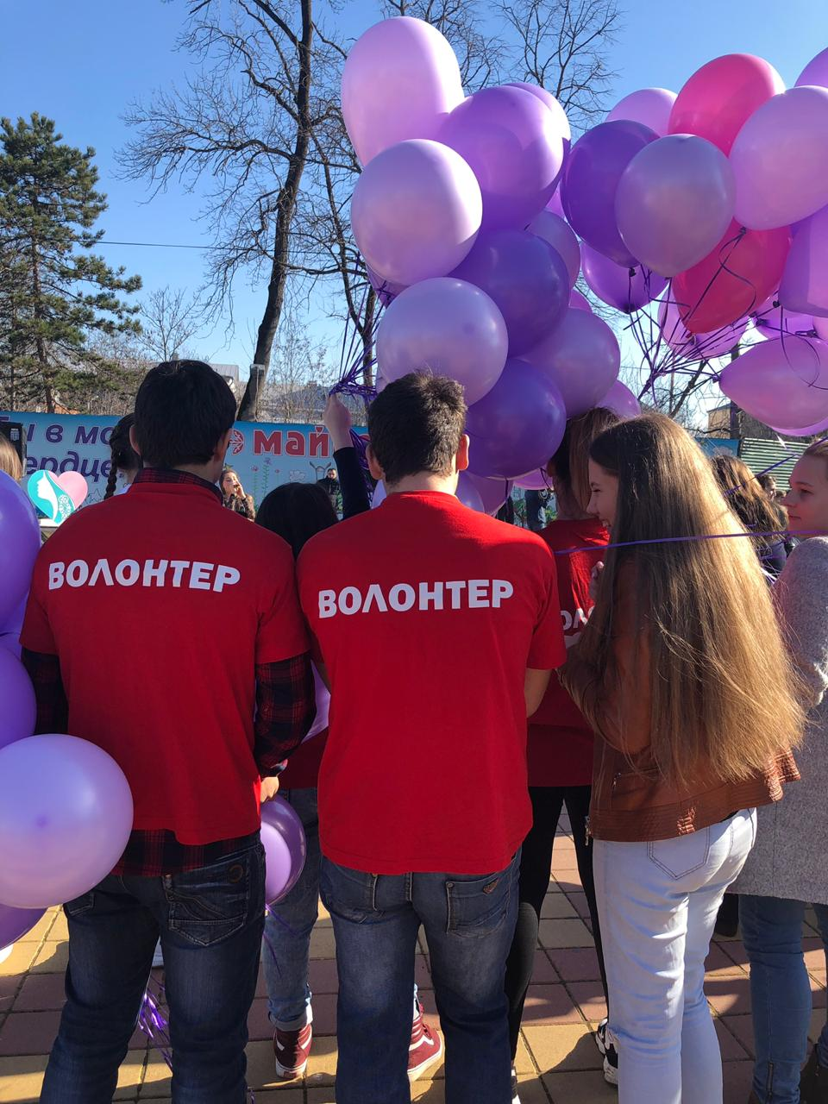
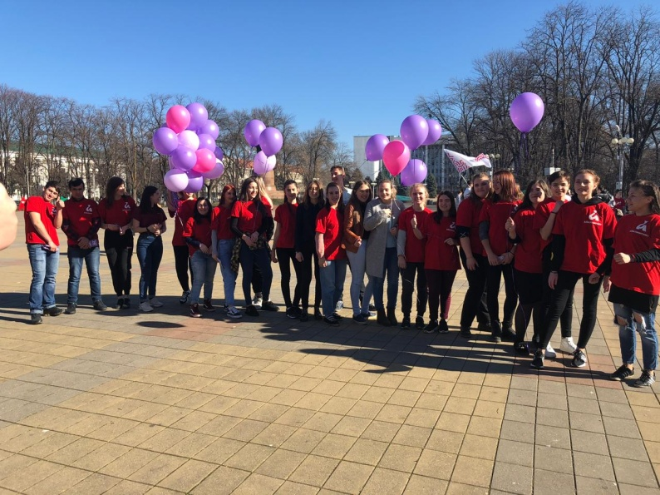
Волонтеры «Абилимпикс»присоединились к акции #Поддержим_друг_друга, которая прошла в Центральном парке города Майкопа.
Акция приурочена к Всемирному Дню борьбы с онкологией, инициатором которой стала «Группа взаимопомощи женщин с онкозаболеваниями «От сердца к сердцу».

Slide 4
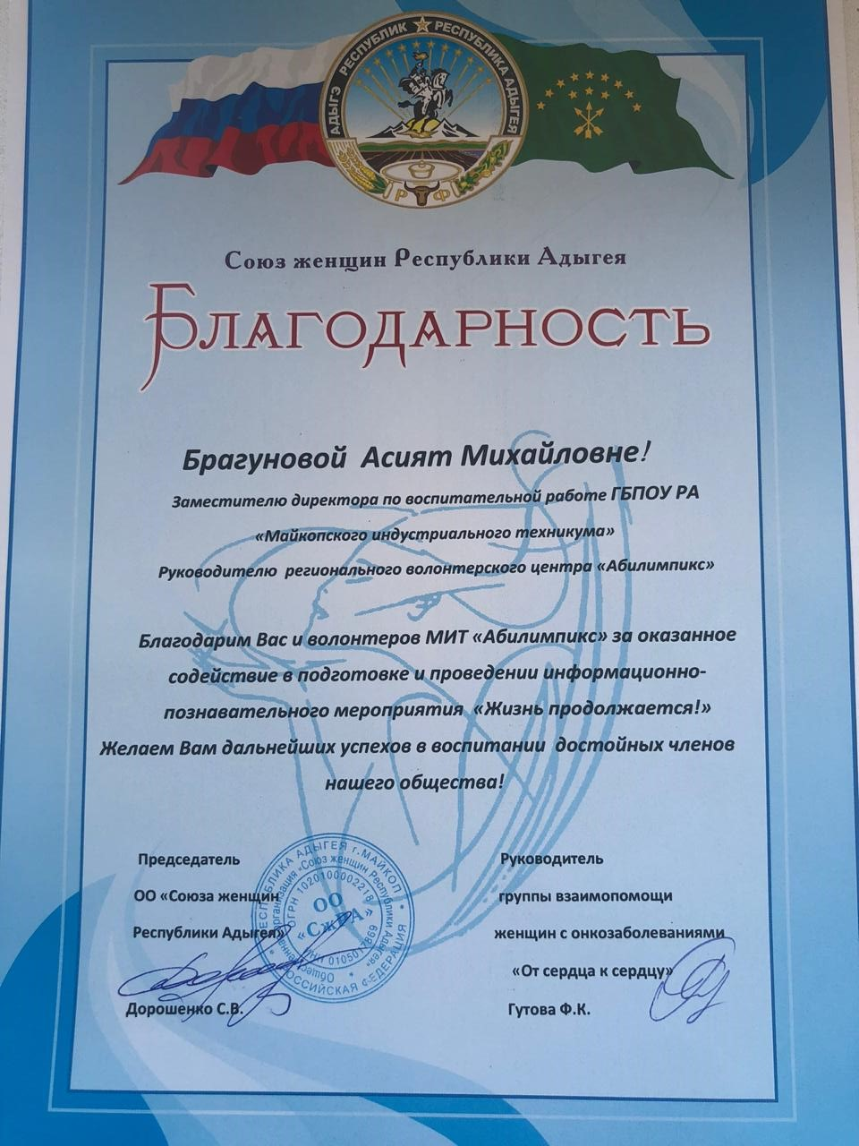
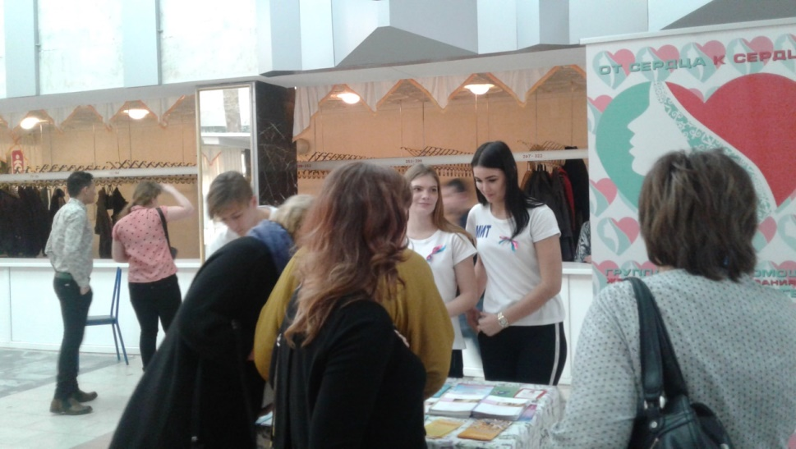
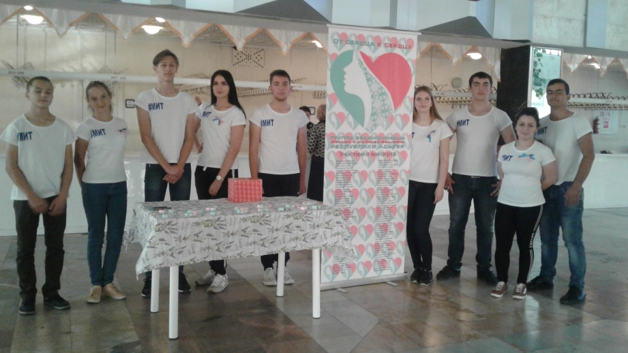
Благотворительный концерт " Жизнь продолжается! "

Slide 5
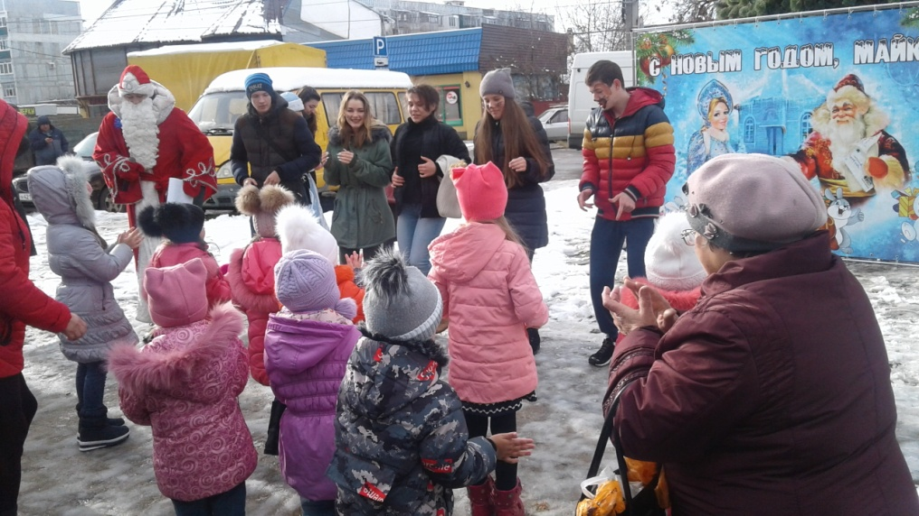
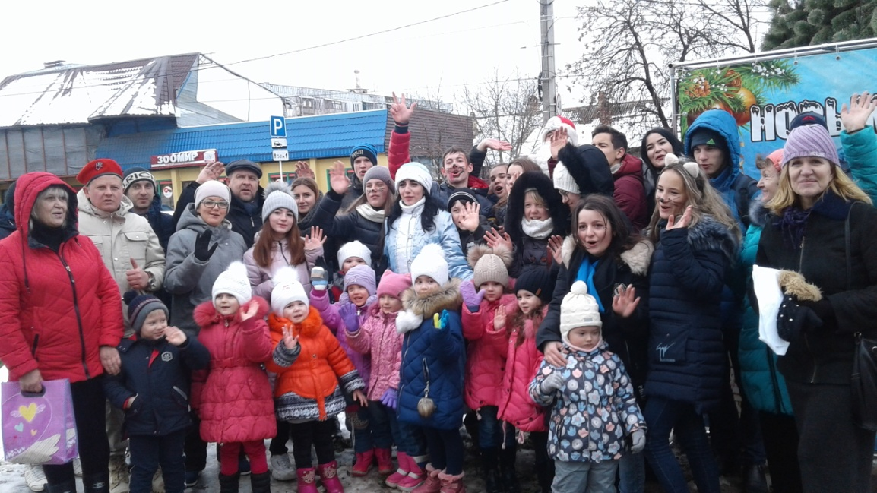
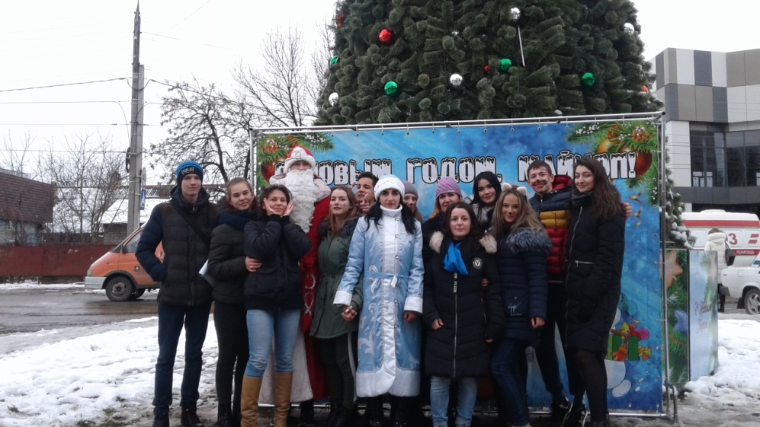
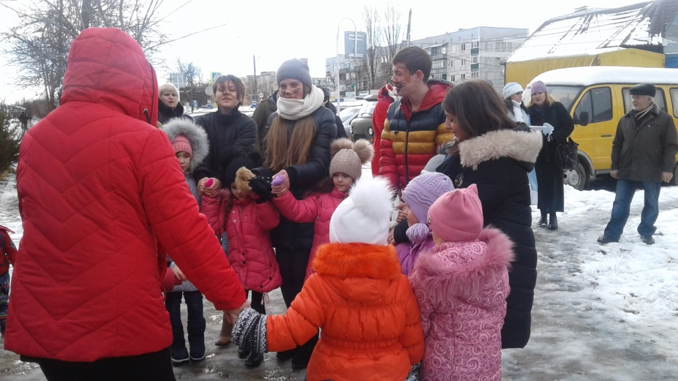
Концертные программы для детей сирот и инвалидов
Творческая группа студентов-волонтеров МИТ, в рамках муниципальной программы «Молодёжь столицы Адыгеи», поздравляет горожан с наступающим Новым годом. Благотворительный концерт-поздравление был проведён в микрорайоне «Восход». Наши ребята работали как настоящие аниматоры: веселили детвору и создавали для всех праздничное настроение.

Slide 6
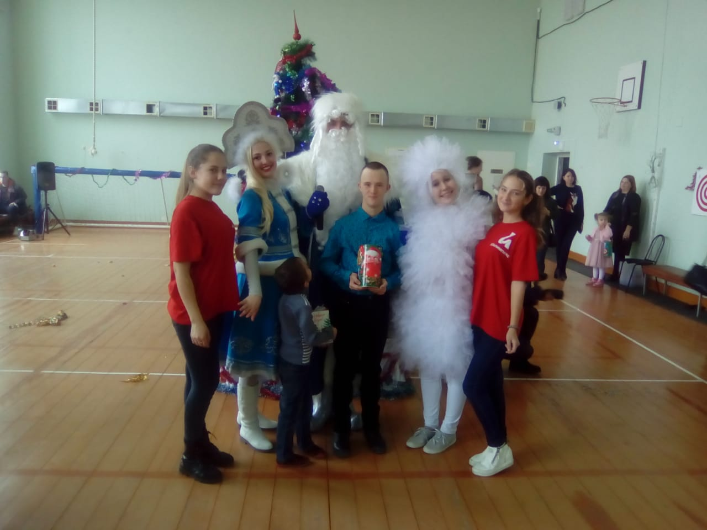
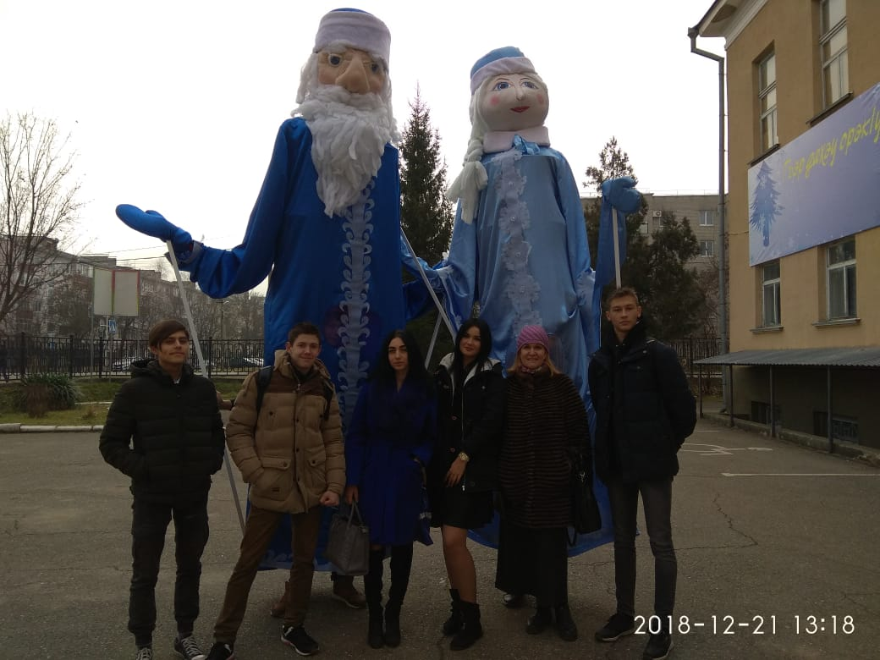
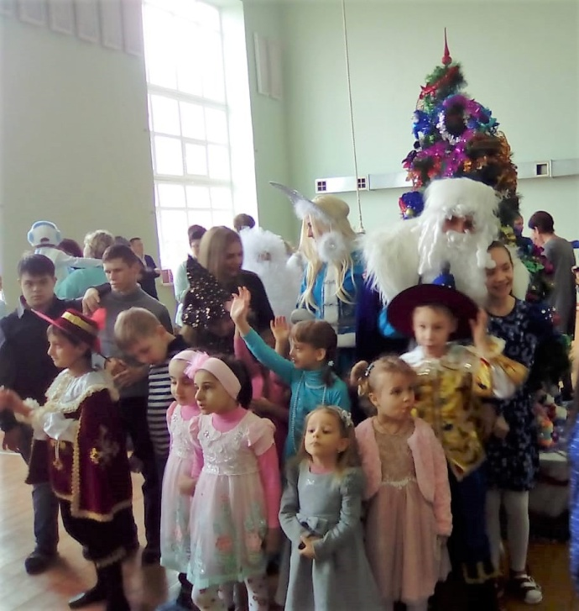
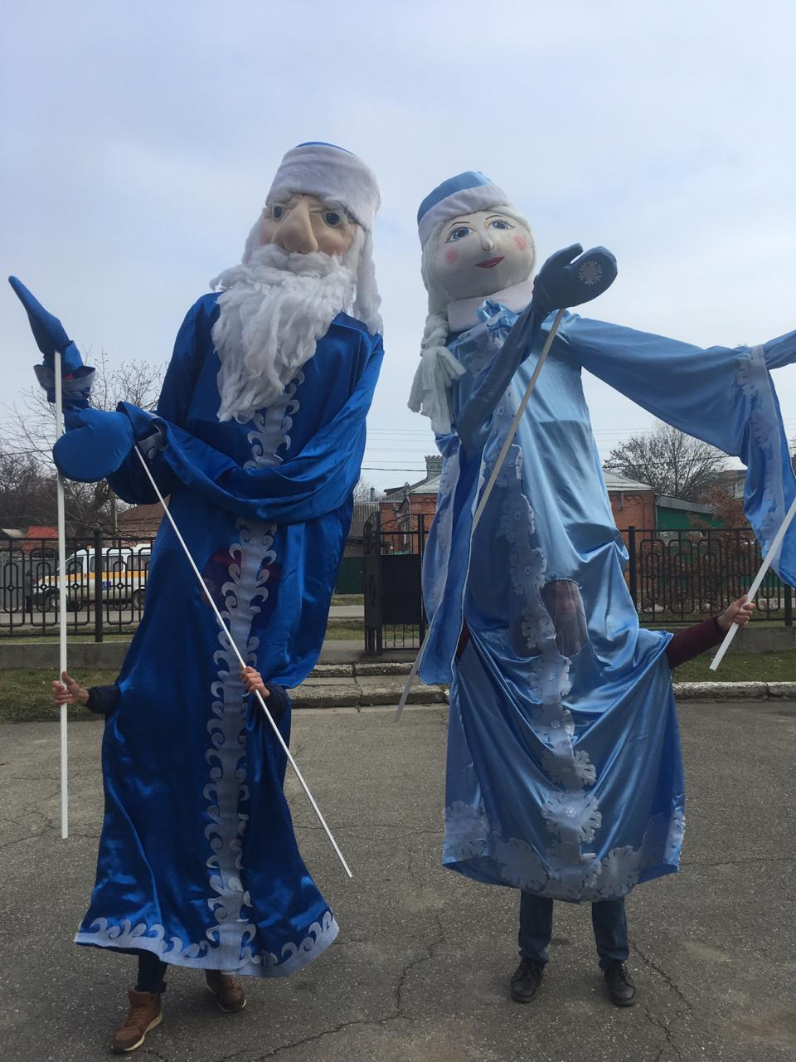
Волонтеры «Абилимпикс» участвовали в организации и проведении Зимнего фестиваля, где участниками являлись так же дети с ОВЗ и инвалидностью. творческая группа МИТ создала праздничное настроение, Дед Мороз и Снегурочка встречали гостей.
Новогодняя елка для детей с ОВЗ и инвалидностью РА.

Slide 7
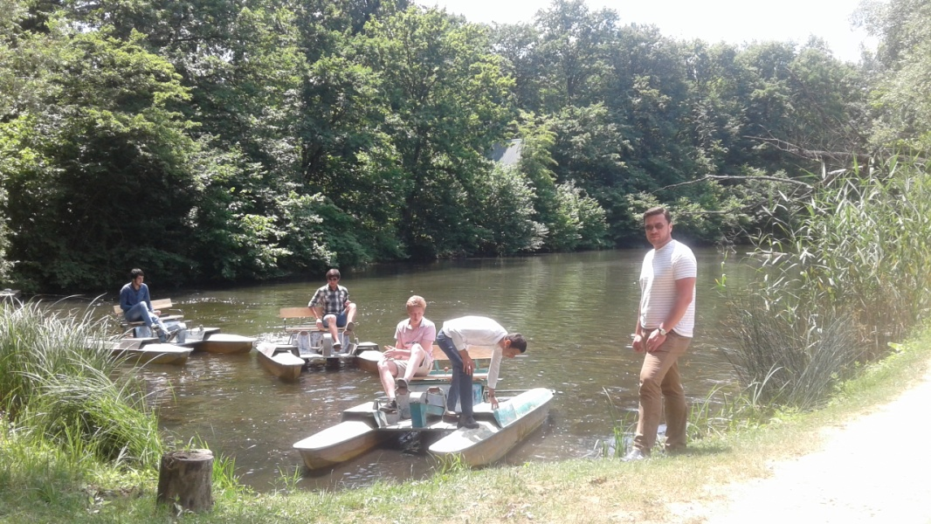
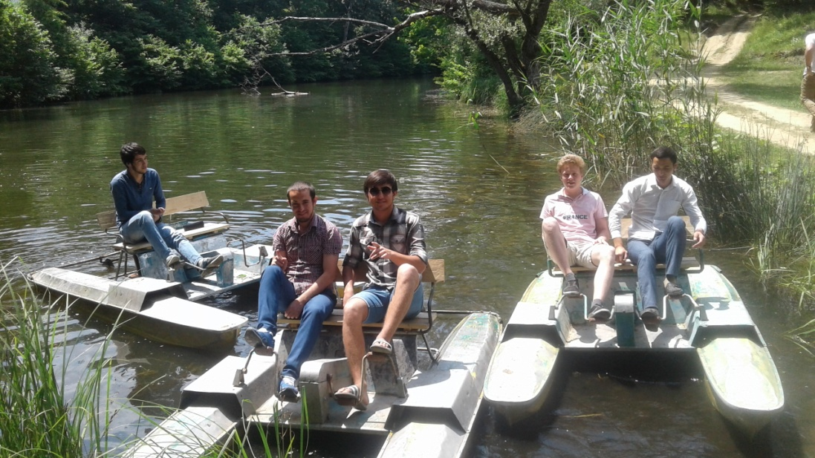
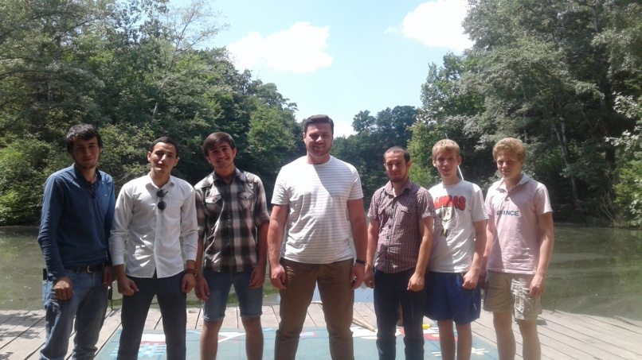
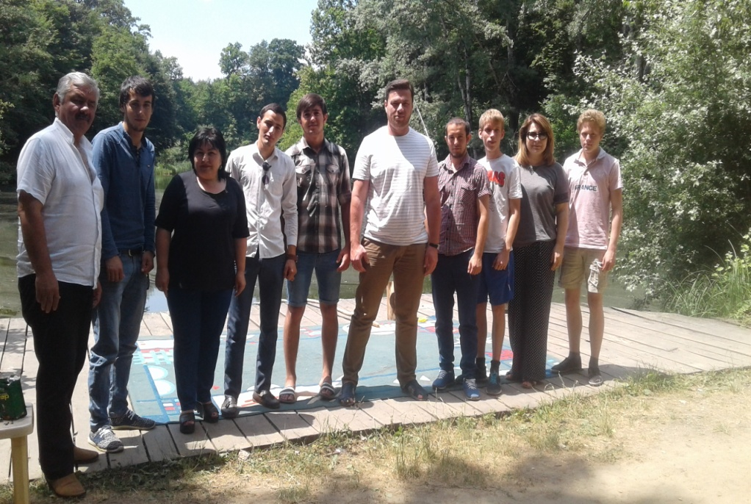
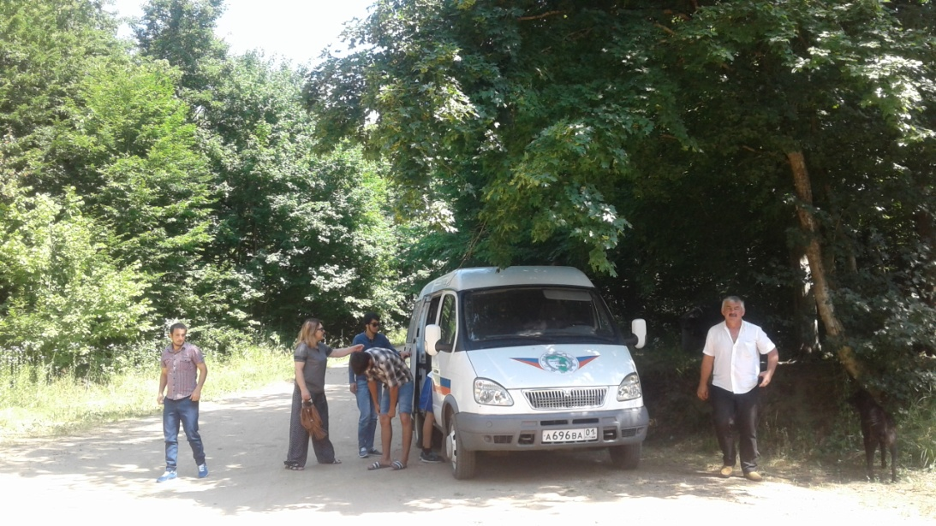
Культурный досуг для студентов-сирот с ОВЗ и инвалидностью.
Волонтеры «Абилимпикс» совместно с администрацией техникума в канун Дня России, организовали пикник на турбазе «Подкова» для ребят, которые живут в общежитии. Целый день ребята любовались пейзажами окрестностей, дышали чистым воздухом, рыбачили и катались на катамаранах, и наслаждались вкусной едой.

Slide 8
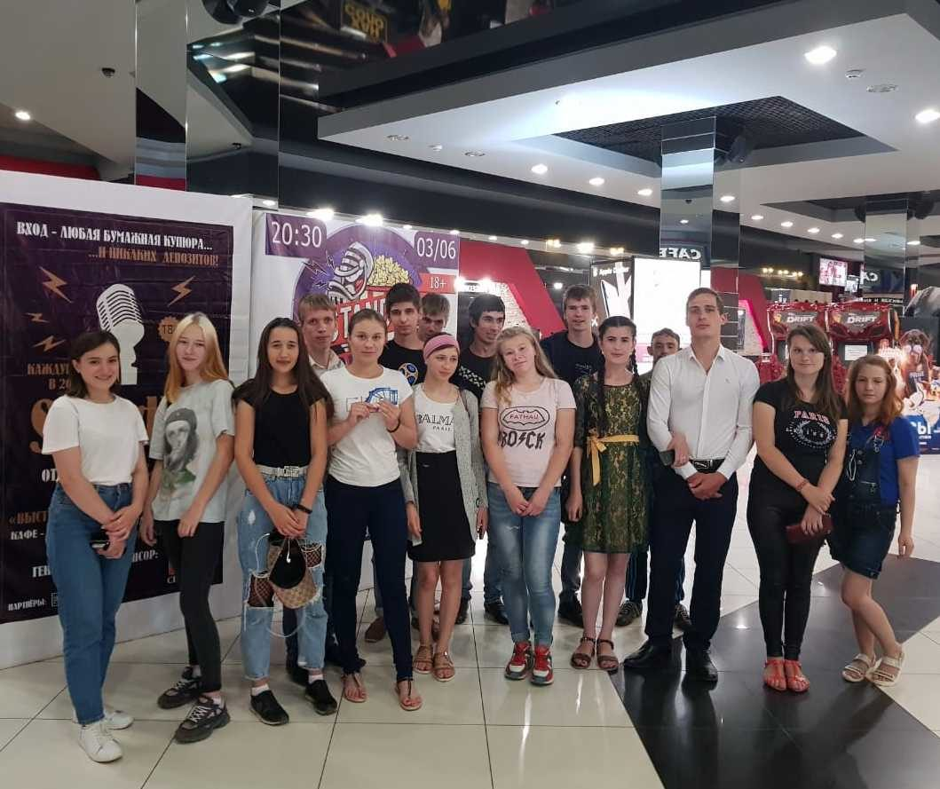
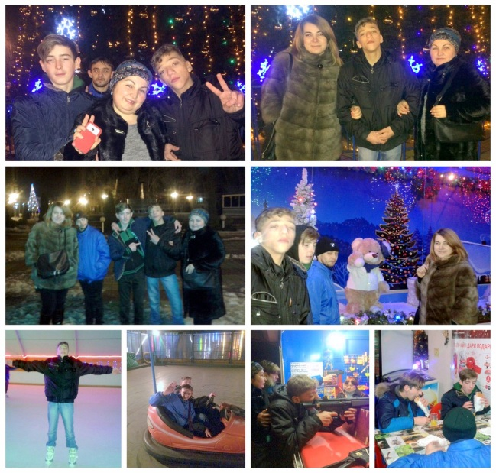
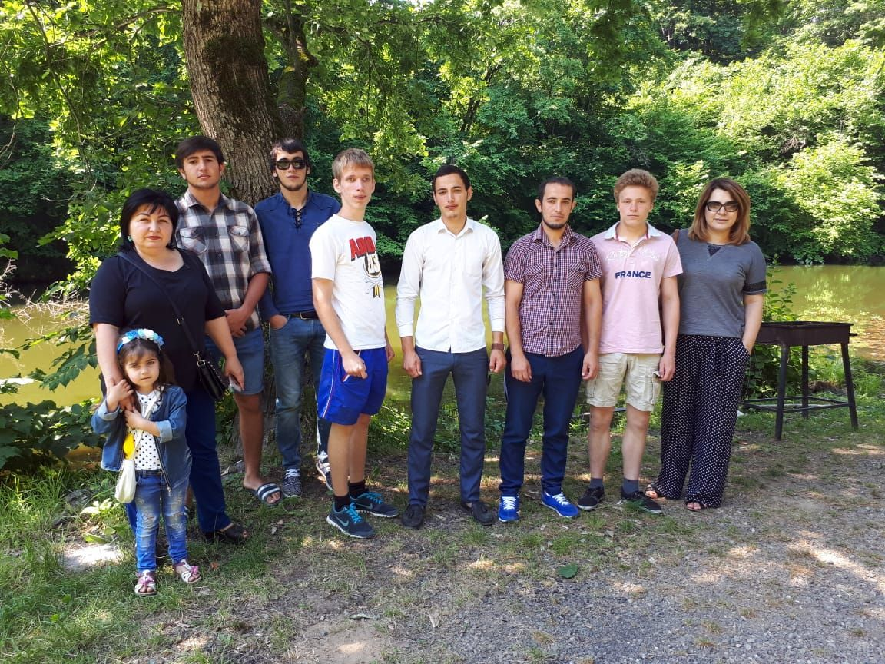
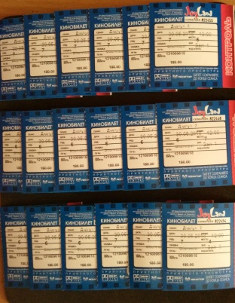
Так же волонтеры «Абилимпикс» и администрация МИТ устраивает ребятам культурно массовые мероприятия.

Slide 9
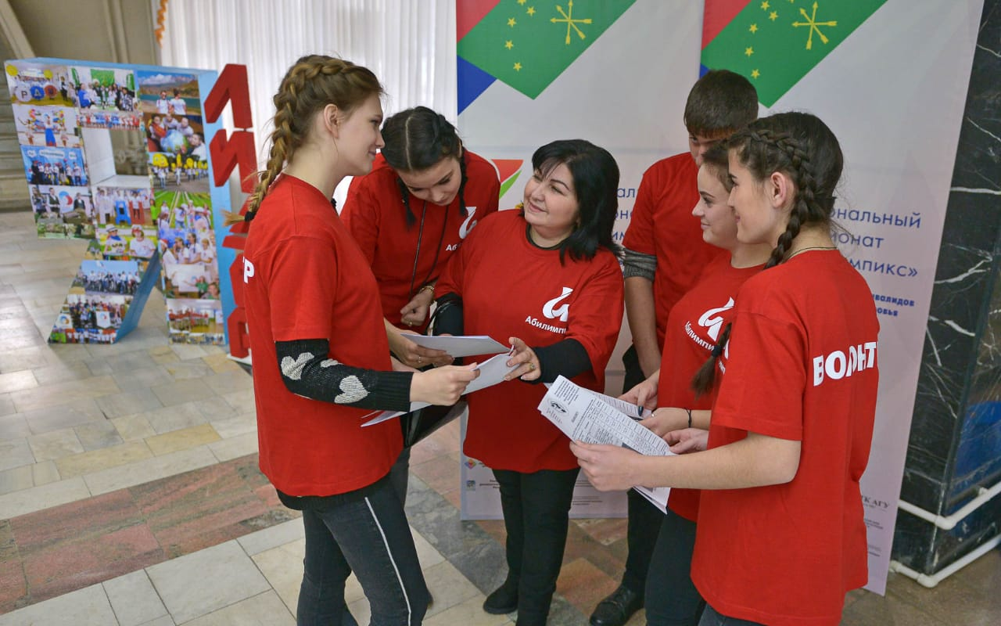
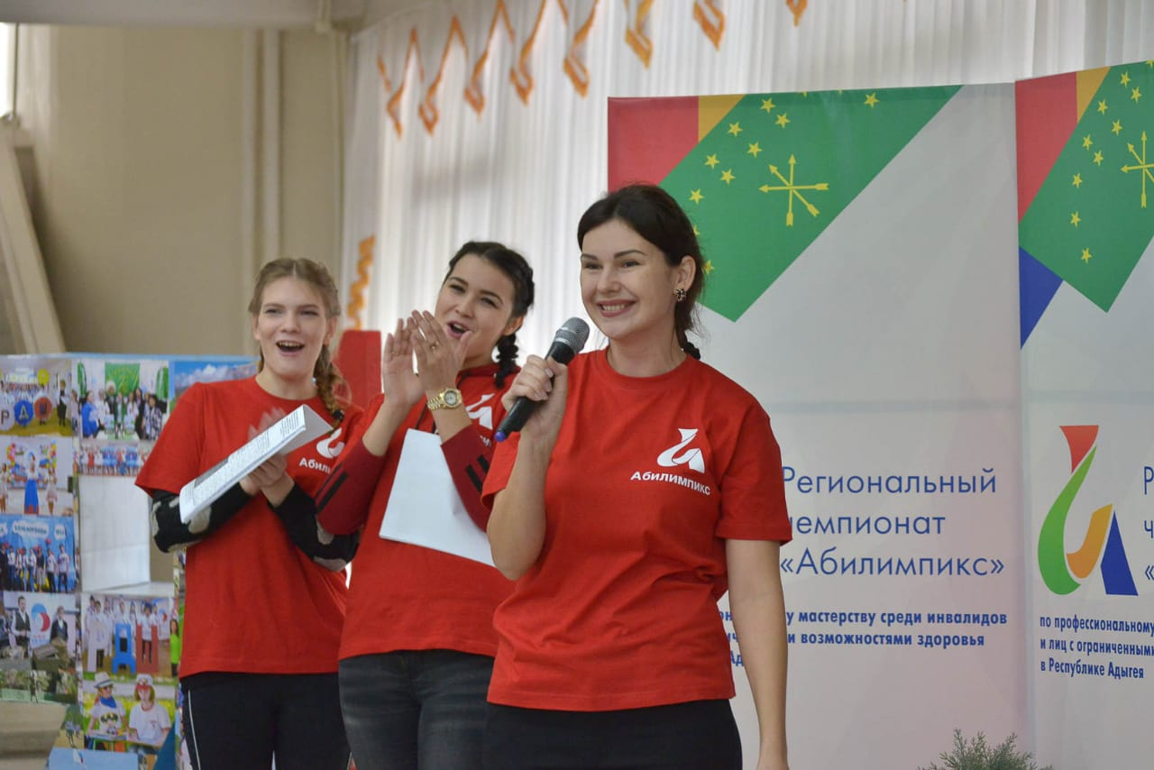
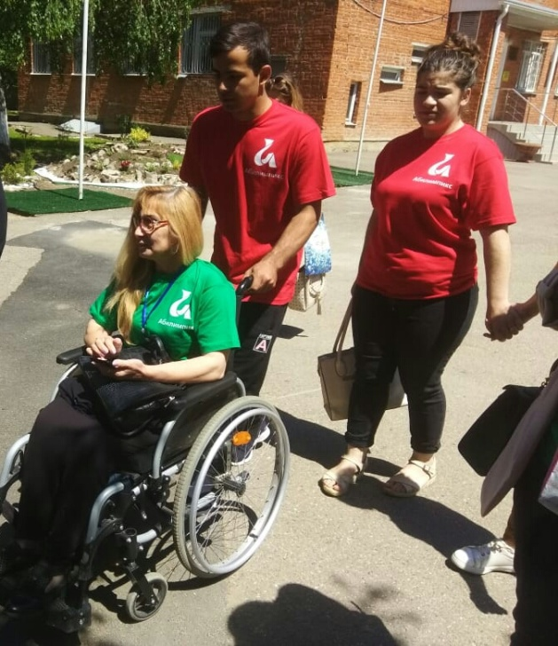
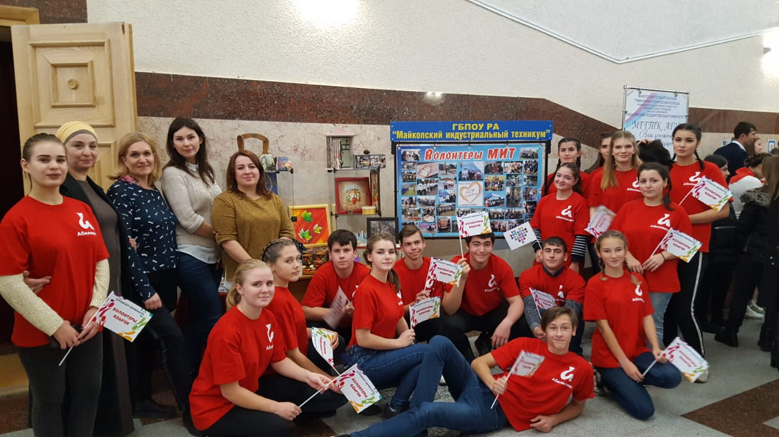
Работа волонтерского центра на региональном этапе конкурса профессионального мастерства для людей с ОВЗ и инвалидностью «Абилимпикс».
Для того чтобы правильно взаимодействовать с инвалидами разных нозологий, необходимо пройти специальное обучение по методики «Абилимпикс». В волонтеры «Абилимпикс» была отобрана лучшая молодёжь Адыгеи.

Slide 10
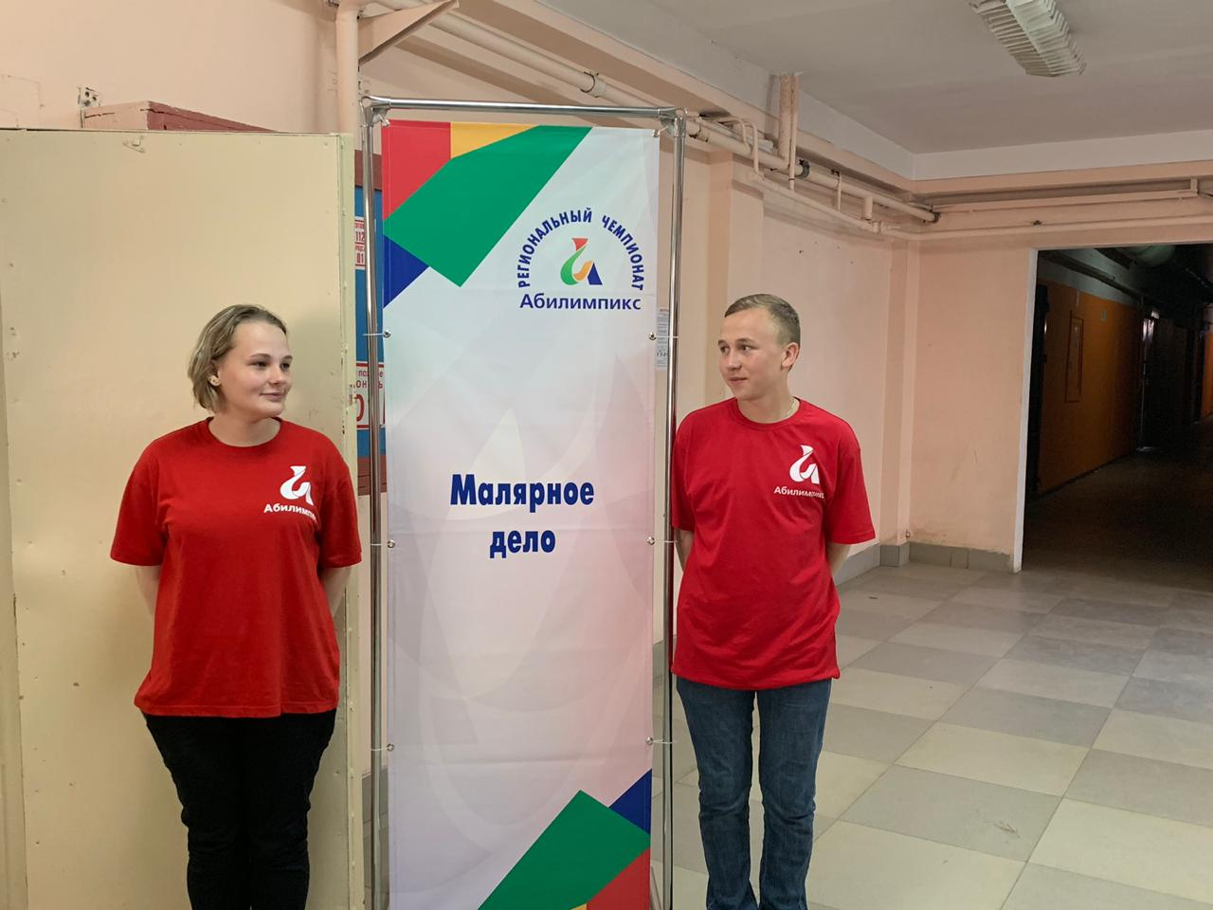
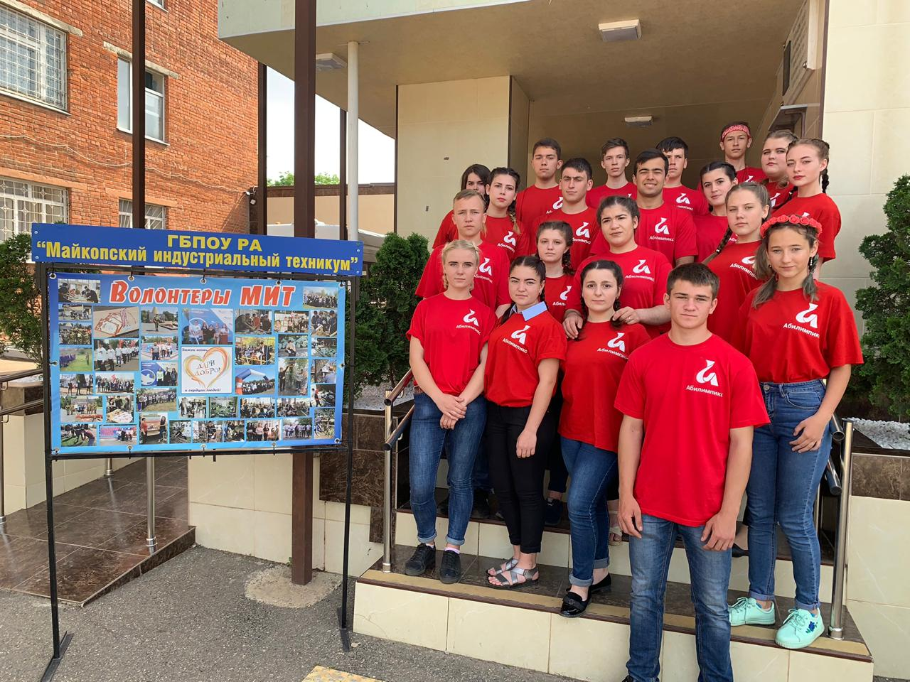
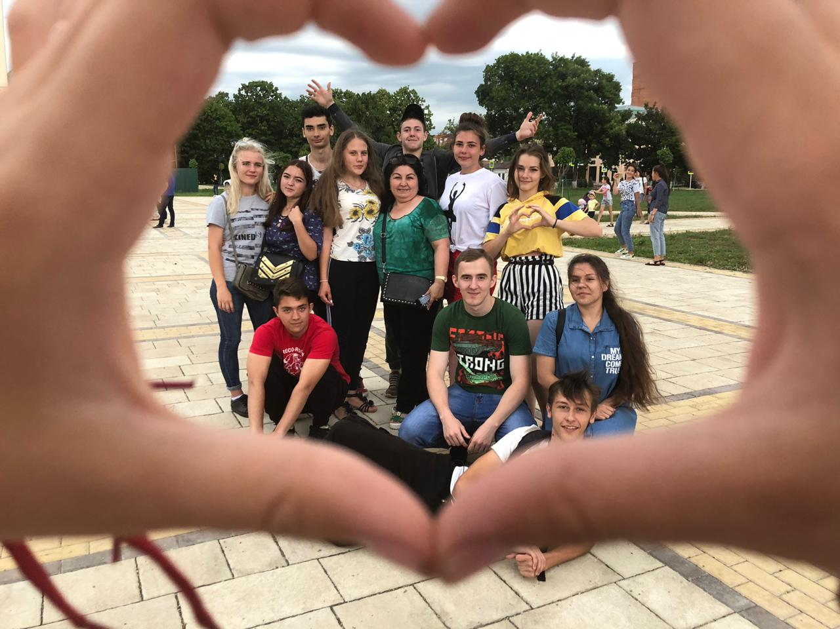
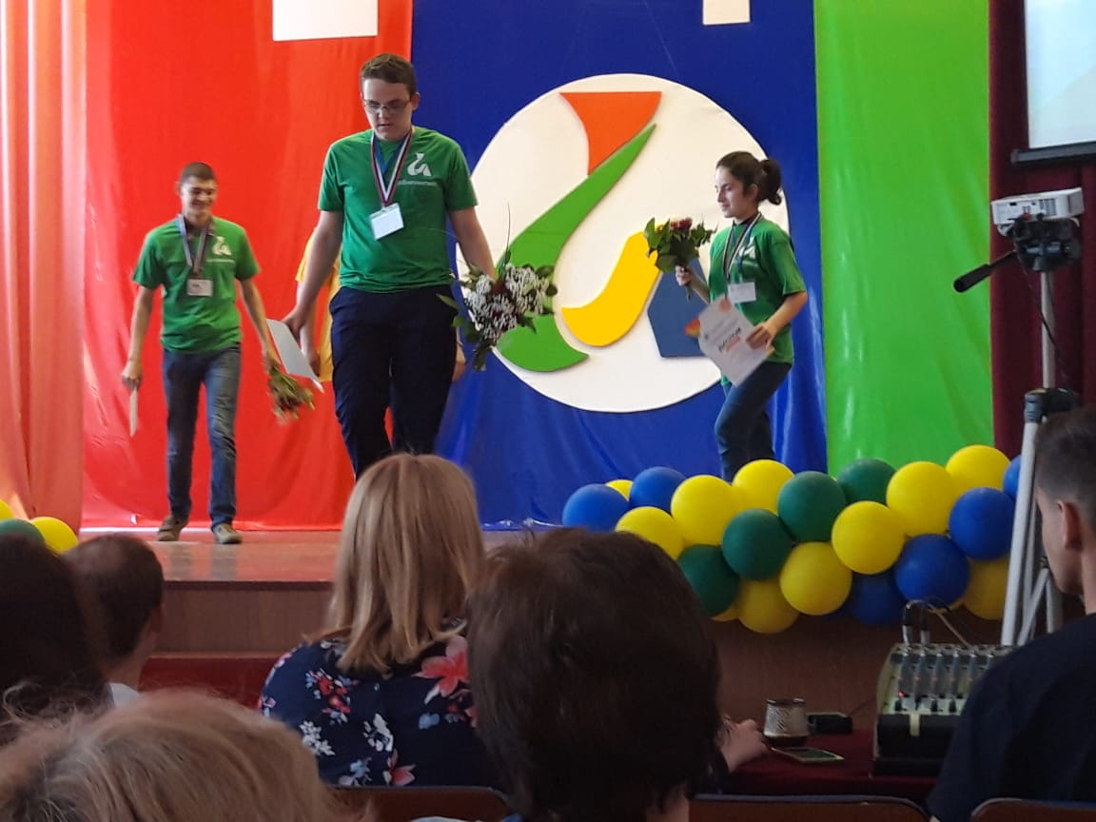
При проведении чемпионата около 70 волонтеров оказали помощь в организации и проведении регионального конкурса. Помогали ориентироваться на площадках, были задействованы в культурной, выставочной программах. Давали мастер-классы по профессиям, запускали флэшмоб, позитивный настрой и заряд энергии обеспечили волонтеры «Абилимпикс»

